Slide 1
Wood Bridge Project
과제소개
예비실험
과제계획서
설계보고서
개발보고서
결과보고서
Creative Engineering
충북대학교 공과대학 토목공학부
정보기술기반건설경영연구실

Slide 2
Wood Bridge Project 소개

Slide 3
Wood Bridge System
과제 내용
예비과제 실습
나무교량 과제계획서 작성 발표
나무교량 설계보고서 작성 발표
무거운 하중을 견딜 수 있는 Wood Bridge System 제작
나무교량 개발보고서 작성 발표
Wood Bridge System 재하 실험
나무교량 실험보고서 작성 발표
(보고서제출형식: 파워포인트 슬라이드 파일)
제출기한
주별 강의내용 상의 수업일정 참조
제출방법
eCampus https://ecampus.cbnu.ac.kr/ → 토론방 → 토론글쓰기

Slide 4
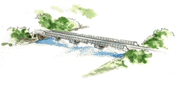
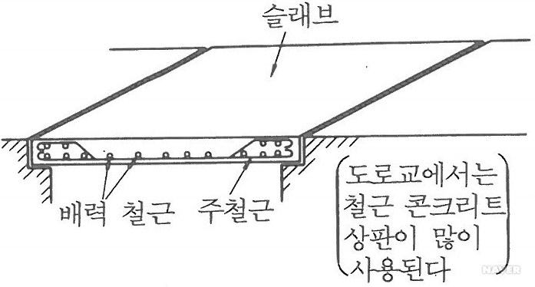
교량의 종류
슬래브교(Slab Bridge)
주부재가 슬래브인 교량이다. 슬래브의 구조에 따라 RC슬래브, PSC 슬래브, 중공 슬래브교등이 있다.

Slide 5
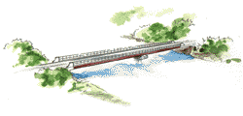
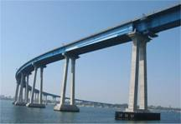
교량의 종류
거더교(Girder Bridge)
거더(보, 형)를 교량를 종방향(차량진행방향)으로 가설한 교량. 일반적으로 가장 많이 사용되는 형식이다.
종류는 강합성상형교(스틸박스거더교), 강상판형교, T형교, 플레이트 거더교, PSC Beam교, RC거더교, PSC Box 거더교, 강판형교(플레이트거더교), 프리플렉스 빔교 등이 있다.

Slide 6
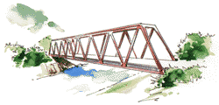
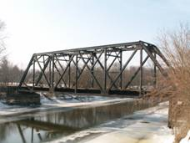
교량의 종류
트러스교(Truss bridge)
몇 개의 직선 부재를 한 평면 내에서 연속된 삼각형의 뼈대 구조로 조립한 것을 트러스(Truss) 라고 한다. 거더 대신에 이 트러스를 사용한 교량이다.
트러스의 형상에 따라 WARREN 트러스, K트러스, PRATT 트러스교, PARKER 트러스등이 있다.

Slide 7
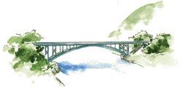
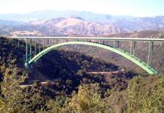
교량의 종류
아치교(Arch Bridge)
곡형 또는 곡트러스를 쪽을 상향으로 하여 양단을 수평방향으로 이동할 수 없게 지지한 아치를 주부재로 하는 교량이다.
아치의 힌지 갯수에 따라 2-hinged arch, 3-hinged arch, Fixed-arch로 분류하며, 구조형식에 따라 로제아치, 닐슨아치, 랭거아치, 타이드 아치교등이 있고, 또한 아치리브의 형식에 따라 솔리드리브아치(solid rib arch), 브레이스드리브아치(braced rib arch), 파이프아치(pipe arch), 부수아르아치(voussoir arch)등이 있다.

Slide 8
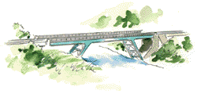
교량의 종류
라멘교(Rahmen Bridge)
라멘교란 교량의 상부구조와 하부구조를 강철로 연결함으로써 전체구조의 강성을 높임과 동시에 지간내에 발생하는 휨모멘트의 크기를 줄이는 대신 이를 교대나 교각이 부담하게 하는 교량이다. 라멘교는 교각의 높이가 그리 높지 않고 단경간의 교량에서 사용 하는 것이 경제적이다. 우리나라의 경우 고속도로 횡단교량에서 많이 볼 수 있다.

Slide 9
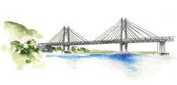
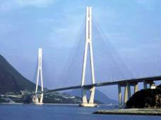
교량의 종류
사장교(Cable Stayed Bridge)
사장교는 1784년 C.J.Loscher에 의하여 세상에 처음으로 교량으로서의 모습을 선보인 후, 1818년과 1824년에 두 개의 교량이 연속해서 붕괴되면서 그 발달이 지체되었다가 1955년 스웨덴에 Stromsund교가 건설되면서 다시 교량 기술자들에게서 각광을 받아오고 있는 교량형식이다. 사장교는 중간의 교각위에 세운 교탑으로부터 비스듬히 내려 드리운 케이블로 주형을 매단 구조물이다. 연속 들보형교, 연속 트러스교 또는 아치교에서는 그 경간이 장대해지면, 사하중이 급격히 증가하며 결국 적용한계에 달하게 된다. 그래서, 경간의 장대화에 수반하는 사하중을 경감하기 위하여 위에서 말한 것과 같은 구조계로 고안된 것이 사장교이다. 따라서 사장교에 작용하는 하중의 일부가 케이블의 인장력으로 지탱되기 때문에 주형은 케이블 정착점에서 탄성지지된 구조물로서 거동한다. 그 때문에 사장교는 현수교와 근본적으로 역학적 특성이 다른 구조물이다.
재료에 따라 강사장교, 콘크리트 사장교 등으로 분류되며, 케이블배치형상은 따라 Harp형, Pan형, Semi-Pan형등이 있다.

Slide 10
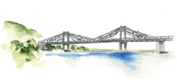
교량의 종류
Extradosed교
“~을 개선하기 위해 요소를 첨가한 교량”이란 의미로 사장교의 형태를 보이나, 거동은 거더교에 더 가깝다. Extradosed교는 부모멘트 구간에서 P.S 강재로 인해 단면에 도입되는 축력과 모멘트를 증가시키기 위해 P.S 강재의 편심량을 인위적으로 증가시킨 형태로 일반적으로 단면내에 위치하던 P.S 강재를 낮은 주탑의 정부에 External tendon의 형태로 부재의 유효 높이 이상으로 배치한 형태의 교량이다. 케이블의 노출 유무에 따라 벽 속에 배치한 사판교와 외부 케이블 형태인 경우 사장외케이블 방식으로 분류된다.

Slide 11
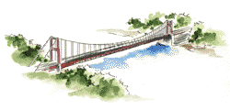
교량의 종류
현수교(Suspension Bridge)
현수교란 주탑(Tower) 및 앵커리지(Anchorage)로 주케이블(Main Cable)을 지지하고 이 케이블에 현수재(Suspender또는Hanger)를 매달아 보강형(Stiffening Girder)을 지지하는 교량형식을 말한다. 현수교란 주탑(Tower) 및 앵커리지(Anchorage)로 주케이블(Main Cable)을 지지하고 이 케이블에 현수재(Suspender또는Hanger)를 매달아 보강형(Stiffening Girder)을 지지하는 교량형식을 말한다. 현수교의 주케이블 형상은 아치교와 유사하나 인장력만을 받는다 는 점에서 크게 다르다. 이와 같이 인장력만이 발생하도록 하는 것이 재료의 효과적인 사용방법. 지간 1,000m 이상의 장대교가 거의 현수교라는 점도 이러한 역학적 특성을 잘 반영하는 것이다.
보강형의 형식은 트러스와 박스형태가 주로 사용되며, 주케이블 고정방법에 따라 타정식 (earth-anchored)과 자정식(self-anchored)현수교로 분류된다.

Slide 12
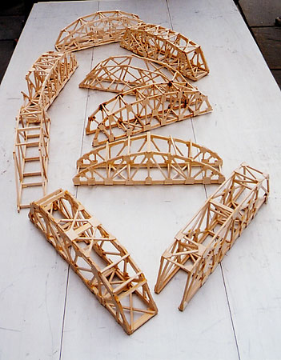
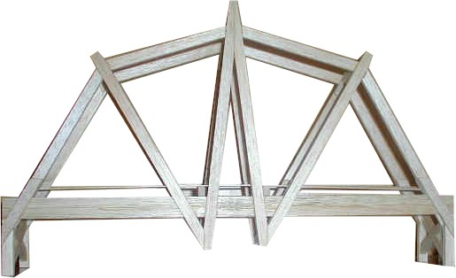
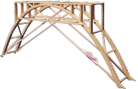
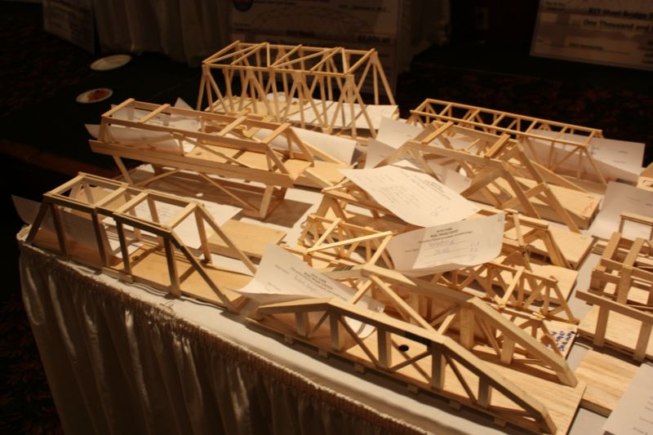
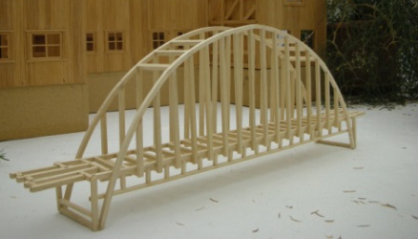
발사나무교량 디자인 샘플

Slide 13
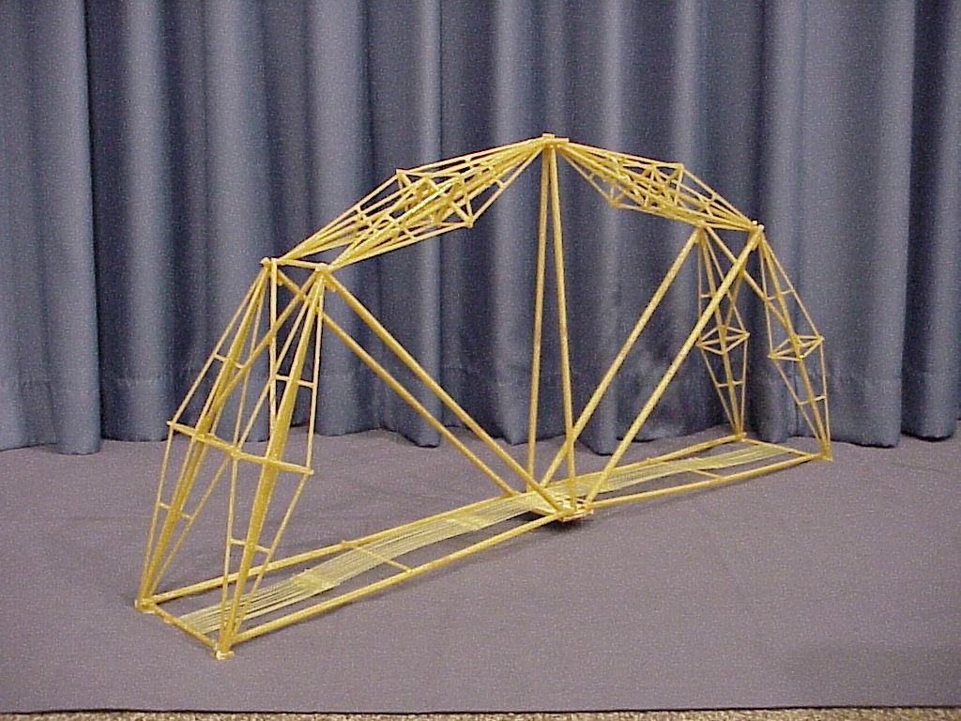
Johns Hopkins Univ. Spaghetti Bridge Competition

Slide 14
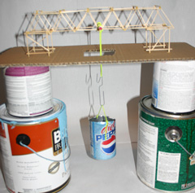
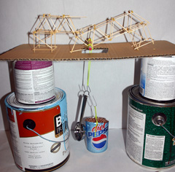
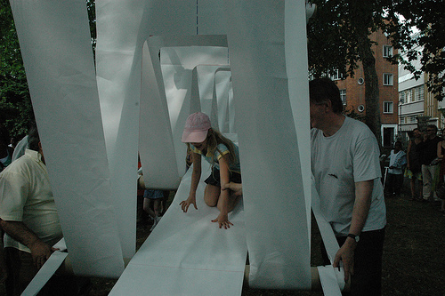
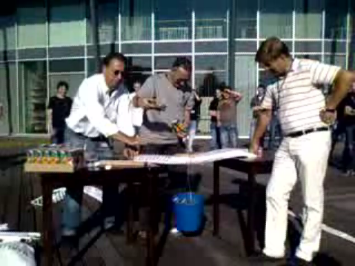
Wood Bridge System
http://www.youtube.com/watch?v=Z-64jQQMcHs

Slide 15
시스템 요구사항
주재료는 배부 받은 발사목을 이용하며, 연결부위는 접착제와 무명실을 이용함
도색재료는 수용성 물감을 사용함 (교량의 자중은 대략 80g 내외)
교량 길이는 50cm, 교량 시종부 상판 높이는 실험대 높이와 동일(단일경간)
교량의 폭은 10cm가 되어야 함(내부에 폭 8cm의 차량이 지나갈 수 있어야 함)
교량에 재하된 하중(최대 42kg)을 견딜 수 있어야 함(재하 후 10초 이상 지탱).
교량은 가벼워야 하며, 외관이 보기 좋고 창의적이어야 함.
교량
10cm
8cm
6.5cm
50cm

Slide 16
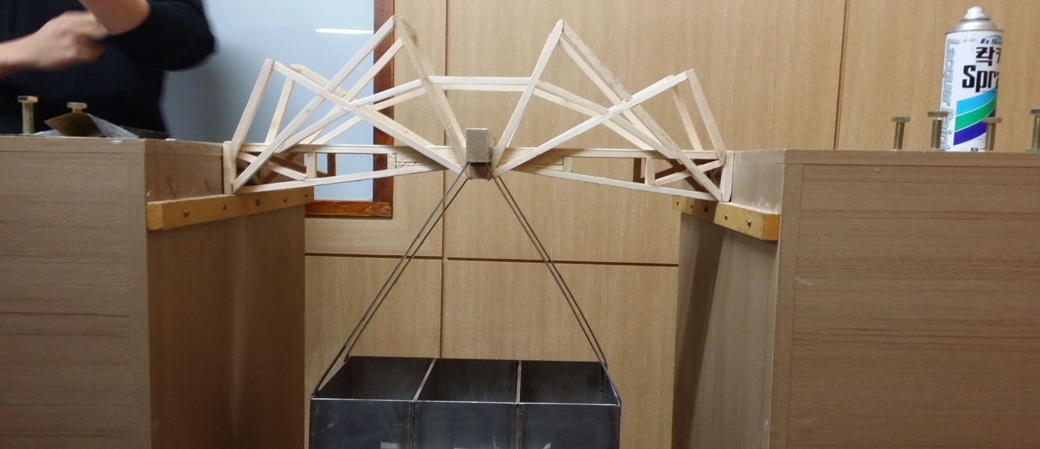
시스템 요구사항
교량 중심부에 폭 2cm, 높이 4cm의 막대가 삽입될 수 있어야 함
2cm
4cm

Slide 17
나무교량 실험 순서
6kg(바구니의 무게)부터 42kg까지 1kg씩 추를 추가하며,
한번 추를 올린 다음 10초간 유지 후 다음 추 추가
무게 | 7 | 8 | 9 | 10 | 11 | 12 | 13 | 14 | 15
바구니 추 | 바구니 1 | 바구니 1, 1 | 바구니 1, 1, 1 | 바구니 1, 1, 1, 1 | 바구니 5 | 바구니 5, 1 | 바구니 5, 1, 1 | 바구니 5, 1, 1, 1 | 바구니 5, 1, 1, 1, 1
무게 | 16 | 17 | 18 | 19 | 20 | 21 | 22 | 23 | 24
바구니 추 | 바구니 5, 5 | 바구니 5, 5, 1 | 바구니 5, 5, 1, 1 | 바구니 5, 5, 1, 1, 1 | 바구니 5, 5, 1, 1, 1, 1 | 바구니 5, 5, 5 | 바구니 5, 5, 5, 1 | 바구니 5, 5, 5, 1, 1 | 바구니 5, 5, 5, 1, 1, 1
무게 | 25 | 26 | 27 | 28 | 29 | 30 | 31 | 32 | 33
바구니 추 | 바구니 5, 5, 5, 1, 1, 1, 1 | 바구니 5, 5, 5, 5 | 바구니 5, 5, 5, 5, 1 | 바구니 5, 5, 5, 5, 1, 1 | 바구니 5, 5, 5, 5, 1, 1, 1 | 바구니 5, 5, 5, 5, 1, 1, 1, 1 | 바구니 5, 5, 5, 5, 5 | 바구니 5, 5, 5, 5, 5, 1 | 바구니 5, 5, 5, 5, 5, 1, 1
무게 | 34 | 35 | 36 | 37 | 38 | 39 | 40 | 41 | 42
바구니 추 | 바구니 5, 5, 5, 5, 5, 1, 1, 1 | 바구니 5, 5, 5, 5, 5, 1, 1, 1, 1 | 바구니 5, 5, 5, 5, 5, 5 | 바구니 5, 5, 5, 5, 5, 5, 1 | 바구니 5, 5, 5, 5, 5, 5, 1, 1 | 바구니 5, 5, 5, 5, 5, 5, 1, 1, 1 | 바구니 5, 5, 5, 5, 5, 5, 1, 1, 1, 1 | 바구니 5, 5, 5, 5, 5, 5, 1, 1, 1, 1, 1 | 바구니 5, 5, 5, 5, 5, 5, 1, 1, 1, 1, 1, 1

Slide 18
평가항목
Wood-Bridge System (65%)
예비실험: 10%
창의성: 25%
최대지지하중/자중: 30%
보고서 (35%)
과제계획서 : 10%
설계보고서 : 5%
개발보고서 : 10%
결과보고서 : 10%
팀 내 기여도 : 가산점

Slide 19
평가기준
평가항목 | 평가기준
예비실험 (10점) | 지지하중/자중 : Xi, i = 1, 2, 3, 4, 5, 6, 7, 8조 Xmax = Maximum [Xi], Xmin = Minimum [Xi] i조의 하중 점수 = (1 + 4 * (X – Xmin) / (Xmax – Xmin)) * 2 (하중 재하 후 10초 이상을 견뎌야 함 : 최소점수(2) vs 최대점수(10점))
창의성 (25점) | A: 기존에 전혀 볼 수 없었던 기발하며 수려한 형태의 디자인 B: 기존 시스템과 차별성을 갖는 디자인 C: 기존에 나왔던 아이디어를 발전적으로 조합한 디자인 D: 기존에 나왔던 아이디어를 단순 조합한 디자인 E: 기존 시스템을 그대로 답습한 디자인
최대 하중 (30점) | 지지하중/자중 : Xi, i = 1, 2, 3, 4, 5, 6, 7, 8조 Xmax = Maximum [Xi], Xmin = Minimum [Xi] i조의 하중 점수 = (1 + 4 * (X – Xmin) / (Xmax – Xmin)) * 6 (하중 재하 후 10초 이상을 견뎌야 함 : 최소점수(6) vs 최대점수(30점))

Slide 20
평가기준
평가항목 | 평가기준
팀 내 기여도 4인1조 : 최대 20점 5인1조 : 최대 25점 | 1. 4인 1조 (10점 * 5회 → 총 50점 / 4인 → 평균 12.5점/인) 조장 : 10점 발표자(PPT 주제작자가 발표하는 것을 원칙으로 함) : 10점/회 2. 5인 1조 (12.5점 * 5회 → 총 62.5점 / 5인 → 평균 12.5점/인) 조장 : 12.5점 발표자(PPT 주제작자가 발표하는 것을 원칙으로 함) : 12.5점/회 3. 다큐멘터리 제작팀 (2인) → 가로:세로 16:9 화면 비율 유지, 착지 장면 Slow-motion 처리 추가 가산점 10점 (제작팀의 경우 최대 30~35점까지 가산점 가능)
과제계획서 (10점) 설계보고서 (5점) 개발보고서 (10점) 결과보고서 (10점) | A: 배치, 색채, 글자체, 멀티미디어 자료 등이 완벽한 조화를 이루며, 내용을 완벽하게 이해시킬 수 있도록 발표하며, 요구 목차를 준수하여 최고 품질의 서술이 이루어짐 B: 배치, 색채, 글자체, 멀티미디어 자료 등이 조화를 이루며, 내용을 이해시킬 수 있도록 발표하며, 요구 목차를 준수하여 우수한 품질의 서술이 이루어짐 C: 텍스트와 단순 이미지 중심의 강조점 없는 무미건조한 형식으로, 내용을 대략 이해시킬 수 있도록 발표하며, 요구 목차를 준수하여 보통 품질의 서술이 이루어짐 D: 배치, 색채, 글자체 등이 조화를 이루지 못하며, 내용도 제대로 이해가 되지 않는 발표를 하며, 요구 목차를 준수하여 저급한 품질의 서술이 이루어짐 E: 배치, 색채, 글자체 등이 전혀 조화를 이루지 못하며, 내용도 전혀 이해가 되지 않는 발표를 하며, 요구 목차를 준수하지 못함

Slide 21
Wood Bridge Project 예비과제 실습

Slide 22
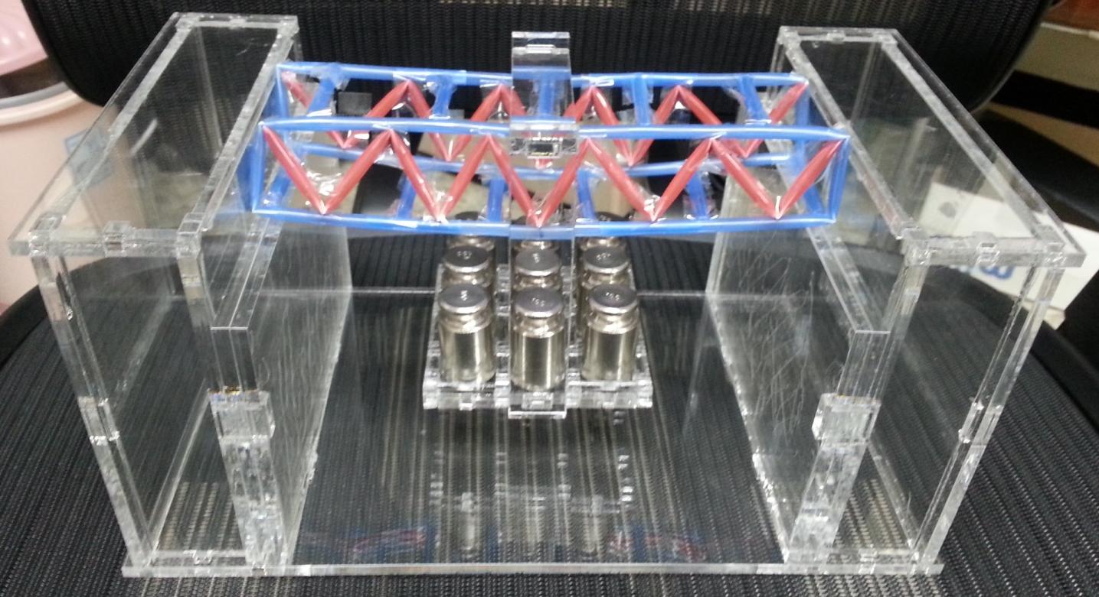
예비실험 - 1 Hour
준비물:
빨대, 테이프, 자, 가위, 미니 실험대, 100g 분동, 저울
문제
주어진 준비물을 가지고 20cm 간격을 가지는 두 지점을 연결하고 최대한 많은 분동을 올려놓을 수 있는 5cm 폭, 3cm 높이의 교량을 제작하시오.

Slide 23
예비실험
평가 기준
하중/자중
20cm
3cm
1cm

Slide 24
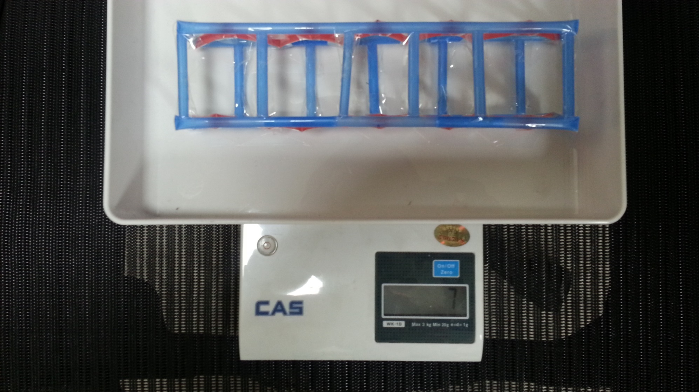
예비실험
5cm

Slide 25
예비실험 - 분동 재하 순서
추 하나 재하 후 10초 Count
교량이 파손 또는 휘어져서 바구니가 지면에 닿으면 실험 종료
교량이 뒤틀어져서 바구니가 균형을 잃는 경우 실험 종료
총무게 1,000g

Slide 26
Wood Bridge System 과제계획서
Wood Bridge System 명칭
충북대학교 공과대학 토목공학부
00조.팀이름

Slide 27
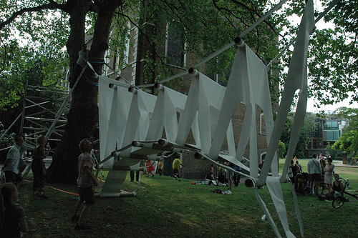
과제계획서 포함 내용
구성원 역할 분담 내역
시스템 개발 일정 계획
시스템 개발 컨셉: 창의적 문제해결 과정을 통해 도출된 나무교량 아이디어 서술
아이디어 창출 : 브레인스토밍을 통한 아이디어 도출과정 서술
아이디어 다듬기 : 아이디어 그룹화 및 다듬기 과정 서술
아이디어 판정 : 최종적으로 선정된 아이디어 서술
시스템 개념도: 계획중인 나무교량에 대한 이미지를 스케치한 그림
(Sketchup, CAD 활용 : 파워포인트의 “삽입 → 개체 → 파일로부터 삽입” 기능을 이용하여 PPT에 Sketchup, CAD 파일을 직접 첨부) → 기존 시스템들과의 차별성 명시
시스템개념도를 기반으로 한 모형 사진(나무젓가락으로 제작)
참고문헌(사이트)

Slide 28
구성원 역할 분담 내역
구성원 학번, 이름
구성원 사진
구성원 소개
구성원 역할
학번 | 이름 | 사진 | 소개 | 역할

Slide 29
시스템 개발 일정 계획
프로젝트 수행을 위해
언제
어디서
누가
무엇을
어떻게 수행할 것인가?
이를 위해 필요한 자원(준비물)은 무엇인가?
일시 | 장소 | 담당자 | 수행 내용 | 수행 방법 | 필요 자원

Slide 30
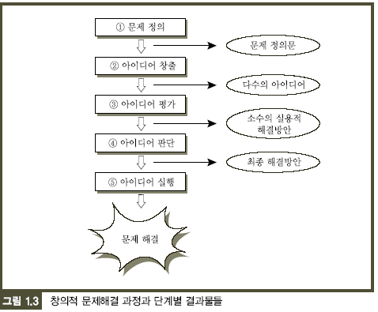
시스템 개발 컨셉 - 창의적 문제해결 과정
Feedback

Slide 31
나무교량을 위한 창의적 문제해결 과정
무거운 하중을 견딜 수 있는 창의적이며 수려한 디자인을 가진 나무교량에 대한 단편적인 아이디어 30개 만들기
30개의 아이디어를 디자인, 상부구조(주탑, 상판, 가드레일, 트러스, 아치), 하부구조(교대, 가로보, 세로보, 트러스, 아치) 등의 3개의 범주로 분류하기 (대략 범주당 10개의 아이디어)
3개의 범주에 대해 범주내의 아이디어를 조합하여 양질의 아이디어 2개로 정리 (디자인, 상부구조, 하부구조에 대해 각 2개씩 양질의 아이디어를 조합)
3개의 범주에 대해 정리된 아이디어를 범주간에 조합하여 최선의 아이디어 3개로 정리 (나무교량에 대한 3개의 개발방향 수립)
3개로 정리된 최선의 아이디어에 대해 아이디어 판정 작업을 수행
상부구조
상판
하부구조

Slide 32
나무교량을 위한 창의적 문제해결 과정
최초 아이디어
그룹내 조합
양질의 아이디어
그룹간 조합
최선의 아이디어
디자인
20
3
1
2
3
4
5
6
7
8
9
10
3’
7’
3’
5’
1’
2
그
룹
화
10
4
7
5
3’
5’
4’
1
6
9
8
상부구조
3’
9’
1’
20
21
19
19
1
2
3
4
5
6
7
8
9
10
5’
9’
3’
9’
4’
12
13
11
14
17
7’
5’
1’
선정된
아이디어
15
11
16
22
23
18
하부구조
7’
5’
4’
7’
5’
4’
24
29
25
27
1
2
3
4
5
6
7
8
9
10
1’
4’
7’
9’
1’
26
28
7’
9’
4’

Slide 33
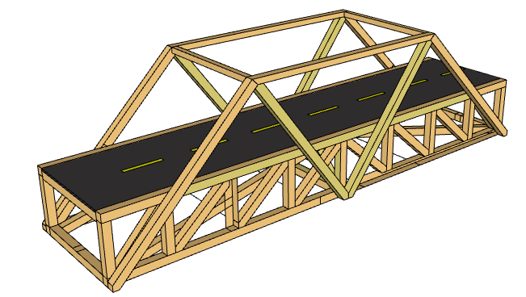
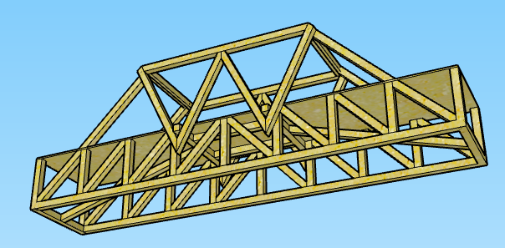
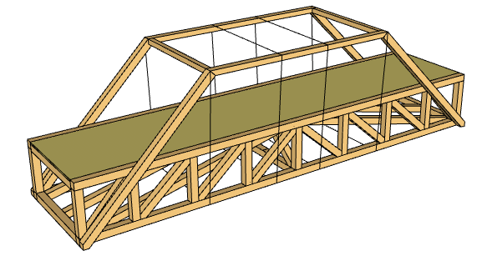
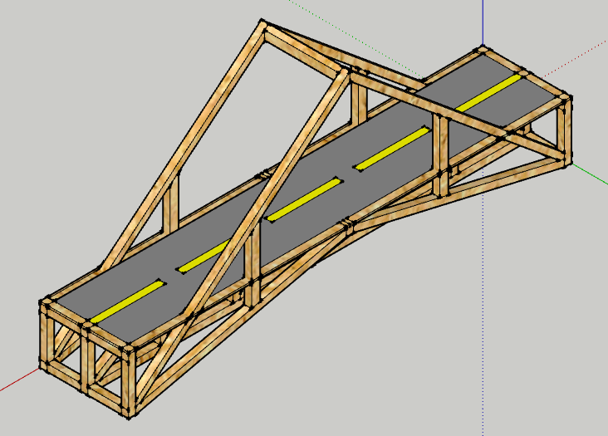
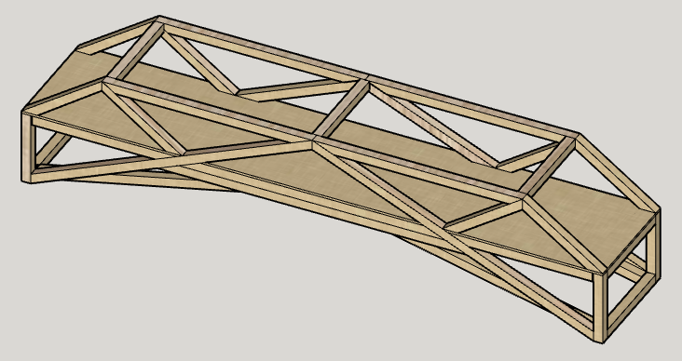
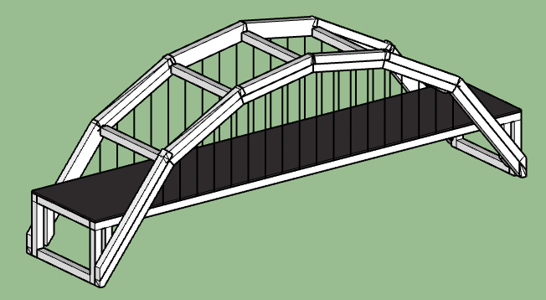
시스템 개념도 - 특장점 설명
전형적인 트러스 구조를 탈피한 디자인이 높은 창의성 점수를 부여 받을 수 있음

Slide 34
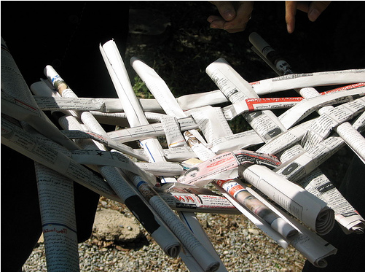
참고문헌(사이트)
황학주, 교량공학, 동명사, 2005
썬로드, 썬로드의 교량 이야기, http://www.sunroad.pe.kr/index.php?pl=59, 2007

Slide 35
Wood Bridge System 설계보고서
Wood Bridge System 명칭
충북대학교 공과대학 토목공학부
00조.팀이름

Slide 36
나무교량 설계
재료로는 발사목, 접착제, 무명실만을 이용
나무교량 외형
(형태 및 색채)
교량의 길이 50cm
교량의 폭은 10cm
나무교량 구성요소 재료
교량 시종부 상판 높이
= 실험대 높이
설계
나무교량 구성요소 칫수
교량의 총중량(자중)은
작을 수록 좋음
나무교량 구성요소 배치
교량 중앙에 재하된
하중을 지탱
외관이 보기 좋고
창의적이어야 함
나무교량 구성요소 연결

Slide 37
나무교량 재료
재료특성 :
각재 : 0.8cm * 0.8cm * 90cm → 0.08g/cm
판재 : 10cm * 0.2cm * 90cm, → 0.32g/cm
상판 판재 : 50cm * 0.32g/cm = 16g
80g을 기준으로 할 때 총 사용가능 각재의 양은 80 - 16 = 64g
→ 64g / 0.08g/cm = 800cm (약 9개)
→ 지급 재료 : 각재 15개, 판재 1개, 총 137g
단, 재료에 따라 약간의 차이가 있으며, 자중은 접착제 및 물감 사용에 따라 증가됨.
판재를 구조체의 일부로 사용할 수 있음. 보강재 역할.

Slide 38
나무교량 설계 및 제작 Tip
상부구조와 하부구조를 일체화하는 제작방법이 유리 (하나의 발사목이 상부구조와 하부구조를 동시에 구성할 수 있도록) → 상부구조는 사장교, 현수교와 같이 주탑을 세우는 형식이라기 보다는 하부구조와 일체화되어 전체 하중을 버티는 구조물을 의미함: 사장교/현수교는 주탑에 가해지는 횡방향의 인장력을 버티기 위해, 실험 당일 교량과 반대 방향으로 주탑과 실험대의 볼트를 케이블로 연결해 주어야 함.
제작 시 완벽한 대칭성을 유지해야 함.
발사목을 설계치수보다 약간 크게 자른 후, 사포로 손질하여 사용.
대형 모눈종이에 실제 크기의 설계도면을 그린 후, 제작된 발사목 부품을 직접 대보며 조립 작업을 수행하면 교량의 정밀도를 높일 수 있음
인장력이 작용하는 연결부위는 보다 튼튼하게 접착 (끼워맞춤, 실, 에폭시 접착제 등 이용)
→ 똑같은 설계의 교량이라도 제작과정의 정밀성에 따라 실험 시 견딜 수 있는 하중 차이가 클 수 있음

Slide 39
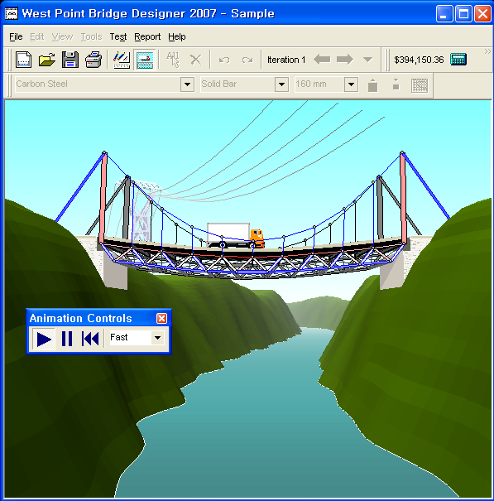
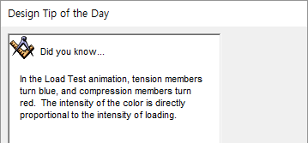
나무교량 설계 소프트웨어
https://bridgecontest.org/
http://kcjeong.cbu.ac.kr/working/CE/Design.WB/BridgeDesinerSetup.exe
Blue: tension 인장력 – 당기는 힘
Red: Compression 압축력 – 미는 힘

Slide 40
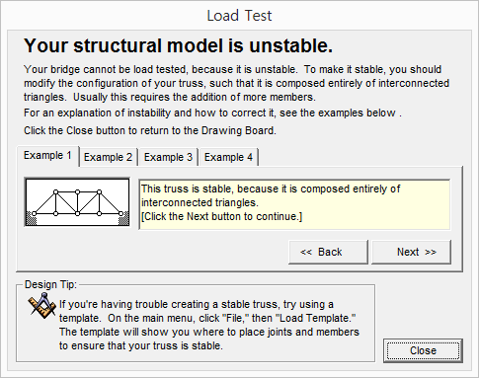
나무교량 설계 소프트웨어

Slide 41
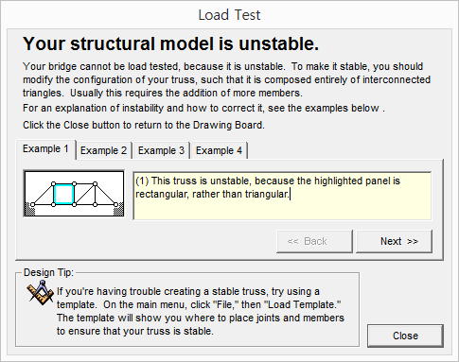
나무교량 설계 소프트웨어

Slide 42
나무교량 설계 소프트웨어

Slide 43
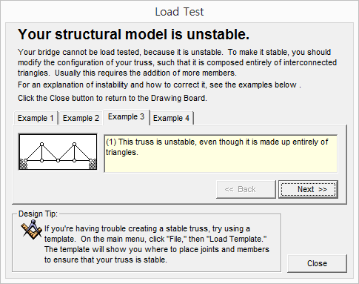
나무교량 설계 소프트웨어

Slide 44
나무교량 설계 소프트웨어

Slide 45
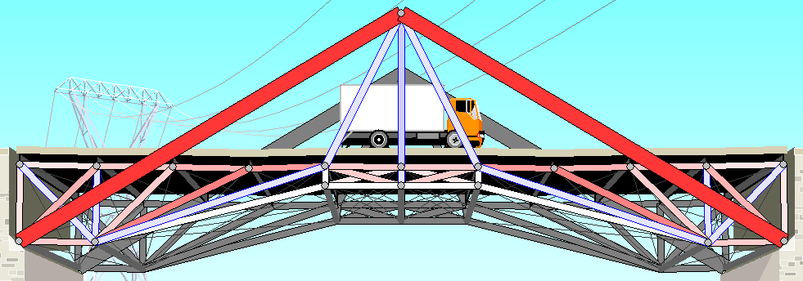
나무교량 설계 소프트웨어
Blue: tension
Red: Compression

Slide 46
나무교량 설계 소프트웨어
Blue: tension
Red: Compression

Slide 47
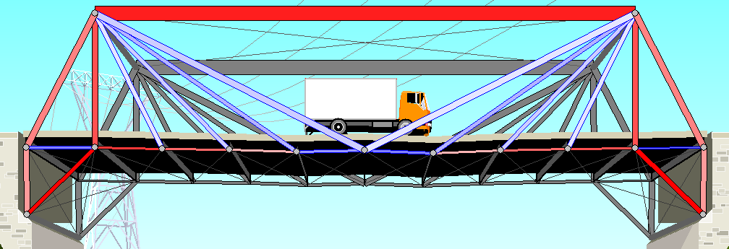
나무교량 설계 소프트웨어
Blue: tension
Red: Compression

Slide 48
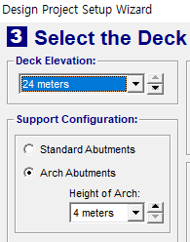
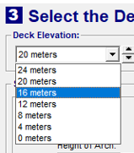
나무교량 설계 소프트웨어
Deck Elevation: 24m
Deck Elevation: 20m
Deck Elevation: 16m
Deck Elevation: 12m
Deck Elevation: 8m
Deck Elevation: 4m

Slide 49
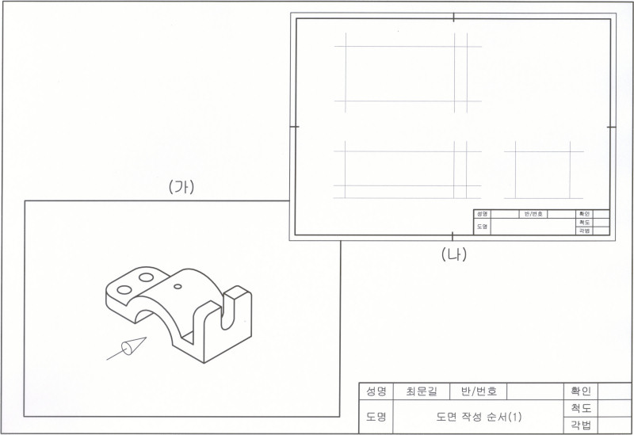
설계도 작성 요령 : 제3각법(정투상도)
정확한 치수 표시
평면도
우측면도
정면도

Slide 50
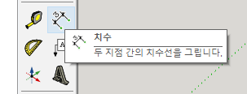
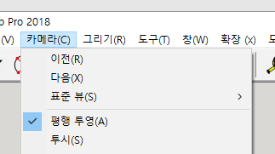
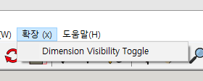
설계도 작성 요령 : Sketchup → 설계도

Slide 51
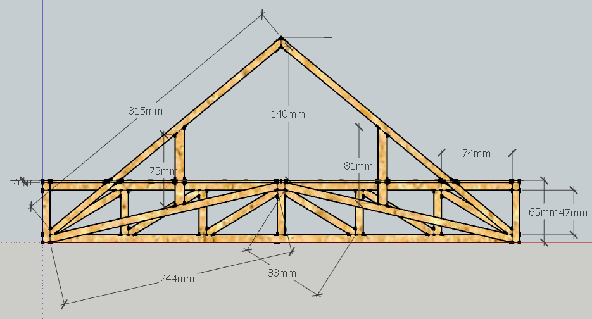
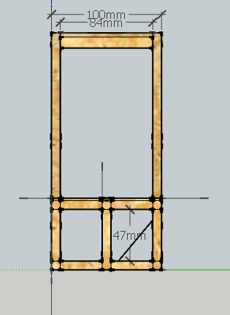
설계도 작성 요령 : Sketchup → 설계도

Slide 52
나무교량 설계보고서 포함 내용
교량에 대한 개념도 (변경내용 포함) --- (*.skp, *.dwg 파일 첨부)
교량 개념도(조감도)를 기준으로 제3각법에 의거 정면도, 평면도, 우측면도를 컴퓨터를 이용하여 정확한 치수와 함께 작성 (Sketchup 평행투영, 뷰, 치수 기능 활용)
교량을 구성하는 부품을 정의 : 부품번호, 부품명, 부품그림, 부품치수(가로, 세로, 높이), 필요수량
소요 재료의 수량 및 무게를 추정한 후, 완성된 교량의 중량을 예상
상부구조, 하부구조에 대한 제작방법을 부품번호와 교량의 부위를 이용하여 상세하게 서술
컴퓨터 시뮬레이션 결과(*.bdc 파일 첨부)와 결과의 활용방안 서술 (어느 부위를 보다 굵고 튼튼하게 만들 것인가?)

Slide 53
Wood Bridge System 개발보고서
Wood Bridge System 명칭
충북대학교 공과대학 토목공학부
00조.팀이름

Slide 54
개발보고서 포함 내용
구성원 역할 분담 내역
시스템 개발 과정 : 프로젝트 수행기록을 사진과 글을 이용하여 서술
아이디어 창출 : 브레인스토밍을 통한 아이디어 도출과정 서술
아이디어 다듬기 : 아이디어 그룹화 및 다듬기 과정 서술
아이디어 판정 : 최종적으로 선정된 아이디어 서술
개념도의 변화(수정보완) 과정 서술, 최종 Sketchup, CAD 파일 첨부 (*.skp, dwg)
시스템 설계도 : 정면도, 평면도, 우측면도 (완성된 System과 설계도는 반드시 일치해야 함)
부품정의 및 제작방법 : 시스템을 설계도와 제작방법 만으로 누구나 재현할 수 있도록 상세하게 서술
완성된 시스템 : 시스템에 대한 사진 및 소개
시뮬레이션 및 결과 활용 내용, 최종 Simulation 파일 첨부 (*.bdc)
사전 재하실험 결과 (교량을 실험대에 거치한 후, 바구니를 장착한 모습을 촬영하여 포함)
참고문헌 (사이트)

Slide 55
Wood Bridge System 결과보고서
Wood Bridge System 명칭
충북대학교 공과대학 토목공학부
00조.팀이름

Slide 56
결과보고서 포함 내용 (1/2)
조별 실험결과(정량자료)에 대한 종합적 비교평가
조별 시스템 각각에 대한 장단점 분석
자 시스템 단점에 대한 보완 방향 수립
(시스템 파괴 사진 & 보완 시스템 개념도 포함)
보완 Sketchup, CAD 파일 첨부 (*.skp, *.dwg)
조원 프로젝트 수행 후기
팀원 기여도 평가
조별 상호 평가

Slide 57
결과보고서 포함 내용 (2/2)
팀원 기여도 평가
기여도 내용 |  | 팀원
조장 |  | 아무개
과제계획서 | 작성책임자 | 아무개
 | 발표자 | 아무개
설계보고서 | 작성책임자 | 아무개
 | 발표자 | 아무개
개발보고서 | 작성책임자 | 아무개
 | 발표자 | 아무개
결과보고서 | 작성책임자 | 아무개
 | 발표자 | 아무개

